Slide 1


クラブ管理運営・SAA
の役割
国際ロータリー第2660地区
2018-19年度 ガバナー 山本博史 (大阪南RC）
２０２２年４月９日

Slide 2
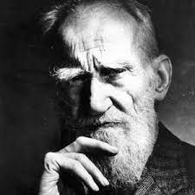
ジョージ・バーナード・ショー
の言葉
2

Slide 3
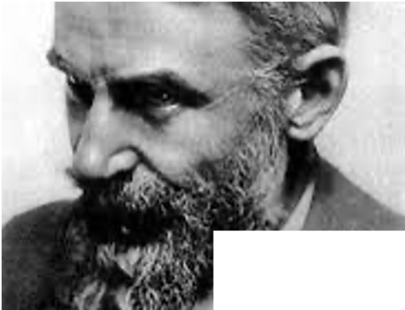

皮肉屋で知られる
イギリス有名な劇作家、ジョージ・バーナード・ショーの言葉
3

Slide 4

ショーは、1930 年の RIBI エジンバラ大会の講演者として
招聘されたのですが、それを断って次のように言いました。
    「エジンバラまで見に行かなくても、
    私はロータリーが
    何処に行こうとしているのかわかる。
    昼食をしに行こうとしているのだ。
    いつもこの国で
    やっているのはそれぐらいだからだ。」
『ポール・ハリス 偉大なる奉仕の先覚者』166ページ 原題:THE FIRST ROTARIAN ジェームズ P.ウォルシュ 著 是恒 正 訳 1980)

Slide 5

ロータリーの使命
5

Slide 6
ロータリーの使命
2010年11月理事会決定
^{ロータリーの使命は}
^{職業人と地域社会のリーダーのネットワークを通じて、}
^{人々に奉仕し、高潔さを奨励し、}
^{世界理解、親善、平和を推進する事です。}

Slide 7
2016年 規定審議会 採択決議案16−１６０
価値観を行動に
と定められました

Slide 8
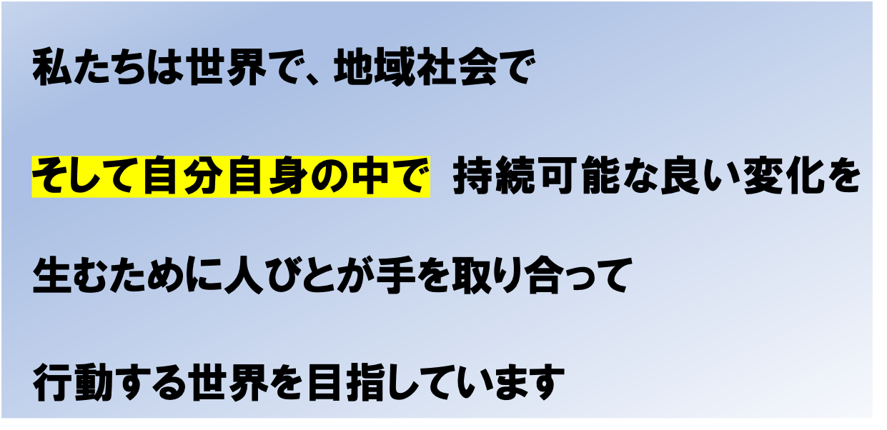
ロータリーのビジョン
（2017年6月 RI理事会 採択）

Slide 9
R I の変化
2007年 RI戦略計画の使命、ビジョン、
中核的価値観、優先事項を決定
2009年 新たな戦略計画を決定 7月1日から
2010年 決議23-34条1項を奉仕の哲学と定義
2014年 アンケート実施。
ＲＩ戦略計画における方向性が適切であることを承認
2015年 理事会の同意ロータリーは時代に
追いついていかなければならない
ロータリーは時代に適応していかなければならない
ロータリーは将来への備えができていなければならない
RIの方針の変換
201６年 価値観を行動に 採択
2017年 新しいロータリーのビジョン声明採択
2018年 ロータリーの行動計画承認
2019年 RI理事会と事務局の権限強化
(財政的持続性と運用有効の向上）事務局長のCEO就任

Slide 10

第２６６０地区 ビジョン
２０２２-２３〜２０２４-２５年度

Slide 12

出席規定 及び
例会のルールの変化
12

Slide 13
R I の変化
1998年 奉仕活動参加をメイクアップと認める
2001年 革新と柔軟性を備えたクラブに関する
試験的プロジェクト進行
2004年 ロータリー親睦活動を例会出席と認める
2016年 例会の頻度(例会の開催、最低月2回) 形式、出席の柔軟性
2019年 メークアップ期間が年度内に拡大
出席や運用に
関する変化

Slide 14
R I の変化
1915年 アディショナル会員 認める
1930年 パスト・サービス会員
1939年 シニアアクティブ会員
1989年 女性会員の入会 認められる
1998年 奉仕活動参加をメイクアップと認める
2001年 会員種別の変更(正会員と名誉会員、退職者も職業分類継続）、職業分類運用柔軟化
2001年 革新と柔軟性を備えたクラブに関する試験的プロジェクト進行
2001年 サイバークラブプロジェクト
2004年 ロータリー親睦活動を例会出席と認める
2007年 RI戦略計画の使命、ビジョン、中核的価値観、優先事項を決定
2007年 ロータリー財団学友が正会員になれる
2009年 新たな戦略計画を決定 7月1日から
2010年 決議23-34条1項を奉仕の哲学と定義
2010年 Eクラブが採択
2013年 現職にない人を正会員と認める
2013年 衛星クラブを認める Eクラブの地区制限なくなる
2015年 理事会の同意
ロータリーは時代に追いついて いかなければならない
ロータリーは時代に適応して いかなければならない
ロータリーは将来への備えができて いなければならない
2016年 会員種類の柔軟性 ローターアクターの二重身分を認める クラブ細則での自由な会員種別(準会員・法人会員・家族会員）
2016年 例会の頻度(例会の開催、最低月2回)、形式、出席の柔軟性
2017年 新しいロータリーのビジョン声明採択
2018年 ロータリーの行動計画承認
2019年 メークアップ期間が年度内に拡大
2019年 クラブの職業分類の制限を廃止
2019年 ローターアクトクラブが国際ロータリーの加盟クラブに
2019年 RI理事会と事務局の権限強化(財政的持続性と運用有効の向上）事務局長のCEO就任

Slide 15

例会はどうでも良いのか？
15

Slide 16
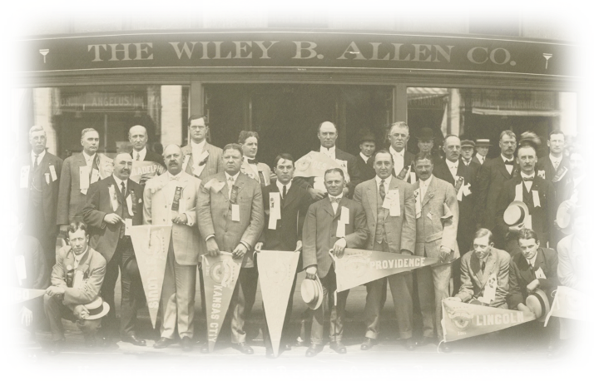
創立 当初のロータリー
創立当初のロータリー
親睦と相互扶助が多くの共感を呼ぶ
会員は、固有の事業や専門職種における唯一の代表者（同業者排除）
「話し合う場所」の共有（例会場）
→飛躍的な会員の増加・入会願望 多くの実業人を惹き付けた
松宮 元RI理事講演資料より

Slide 17
日本のロータリーの根幹
17

Slide 18
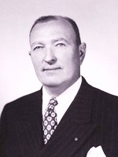

ケンドリック ガーンシー
Kendrick Guernsey（1947-48年度 ＲＩ会長）R Iテーマ
“Enter to learn, go forth to serve”
入りて学び、出でて奉仕せよ。
究極の目的 → 「素晴らしい真のロータリアンの育成」
ロータリアンが出会い、集う場
（親睦を育む場）

Slide 19
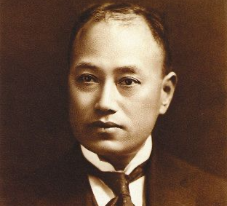
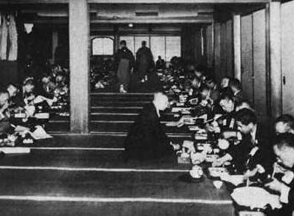
ここで誰もが思い出すのは、
上記を喝破したかのような
米山梅吉の言葉
「ロータリーの例会は、
人生の道場である」
米山梅吉

Slide 20
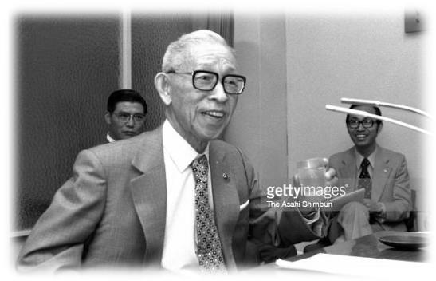
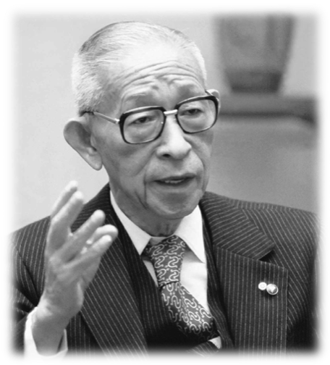
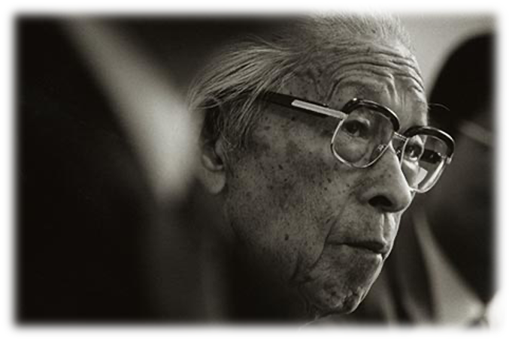
松下幸之助

Slide 21
例会はどうでも良いのか？
21

Slide 22
会場監督（SAA)
会場監督（Sergeant at Arms）(SAA)
例会をはじめ、
すべての会議（国際大会、国際協議会、地区大会、地区研修・協議会等）
が楽しく、秩序正しく運営されるよう、常に心を配り、気品と風紀を守り、
会合がその使命を発揮できるように設営、監督する責任を有する人。
会場監督は「ＳＡＡ」と呼ばれている。
クラブの会長、幹事と並んで役員としての地位が与えられ、
極めて重要な存在である。理事会のメンバーであってもよいし、なくてもよい。
（改訂版第3版 ロータリー情報ハンドブック2020より）

Slide 23
SAAの歴史
ＳＡＡは“Sergeant At Arms”の略称で、直訳 すれば「武器を携帯した軍曹」
となるのでしょうが、実際には英国の「王室、議会、法廷、社交 クラブ等の守衛官」
という意味の慣用語です。
その始まりは、リチャード１世（1157～99 年）が 英国の王位に就いた 1189 年、
自分の身近の警護の任につかせた 24 人の護衛隊の「官職名」 だったそうです
（日本で言えば、近衛兵でしょう）。もちろん、当時は武器を携帯していたのですが、
時代につれて「職杖」（棍棒のような武器）や「鎚矛」（盾）に変わり、
やがて装飾的な組紐の ような「綬」をかけるだけの形式的なものになってきたそうです。
ロータリークラブがＳＡＡを正式な役職として定めたのは、シカゴ・クラブ創立翌年の 1906 年 です。当時、昔からの社交クラブには、会合の秩序維持のためにＳＡＡを置く習わしがあり、
恐らくそれを真似たのでしょう。
（2017年10月1日初稿、2020年8月12日最終改訂 文責：2800地区鈴木一作様資料より）

Slide 24
SAAの歴史
最初のＳＡＡは、シカゴ・クラブの最初の「定款」起草者でも あった
Paul Harris、Max Wolf、Charles Newton の３人です。その後、
1908 年頃からは クラブ会員が「親睦・互恵派」と「奉仕・拡大派」に分かれて、
例会の度に激論が交わされる ようになったそうですが、
恐らく、そんな刺々しい状況の仲裁役も担っていたことでしょう。さて、標準ロータリークラブ定款によれば、ＳＡＡはクラブの会長、幹事、会計、直前会長、 会長エレクトと並んで、役員としての地位が与えられています。但し、SAA が理事会メンバーを 兼ねる場合は、
クラブ細則で新たに定める必要があります。蛇足ですが、副会長を置くかどうかは、
クラブが決めることです。標準クラブ定款によれば、クラブに副会長を置いて役員とする場合は、自動的に理事会メンバーも兼ねるという規定になっています。
（2017年10月1日初稿、2020年8月12日最終改訂 文責：2800地区鈴木一作様資料より）

Slide 25
卓話
ロータリーにおいてスピーチという通例、例会での卓話を指すことが多い。
例会では、1時間の集会時間のうち、
後半の３０分が卓話またはその他のプログラム行事で占められる。
会員外の人をスピーカーとして新知識を求めるのも悪くはないが、
会員相互の職業および考え方を知るという意味で、会員自身による卓話が望ましい。
（改訂版第3版 ロータリー情報ハンドブック2020より）

Slide 26
意義ある例会
国際ロータリー第２８００地区 鈴木一作 資料抜粋
26

Slide 27
意義ある例会
1923－24 年度のＲＩ会長Guy Gundaker は、その著書「A TalkingKnowledge of Rotary」の中で「ロータリーの例会は、魅力的で価値ある内容であることが必須である」と述べています。そのためには、クラブの例会は、
① 会員の事業、生活、生き方に有益な情報を提供する場
② 会員同士が知識や意見を交換し、経験を語り合い、誠実な人柄に触れ、
敬愛の念を深めていく場
③ 奉仕の心を学び、理解し、実践の意欲が湧き上がる場
であり、『ロータリーの目的』実現のために最大限の活用が必要とされる『学びの場』で
なければならないと強調しています。

Slide 28
意義ある例会
ロータリーは、ロータリアンにおいては「人間性の向上」を、
仕事においては「事業・職種・業界の発展向上」を求めるものであり、
社会においては「世の中を良くしていく向上運動」そのものであると述べています。そして、それらのための「訓練の場」がロータリークラブであり、
ロータリーの究極の目的は「素晴らしい真のロータリアンの育成である」
と明記しているのです。

Slide 29
意義ある例会
ここで誰もが思い出すのは、
上記を喝破したかのような米山梅吉の言葉「ロータリーの例会は、人生の道場である」でしょう。
●1947-48 年度 Kendrick Guernsey ＲＩ会長の「入りて学び、出でて奉仕せよ」
●1954-55 年度 Herbert J TaylorＲＩ会長の「ロータリーは友情を作り、人を作る」
●1974-75 年度 William R Robbins ＲＩ会長の「ロータリーの第一の仕事は、人作り」
などの言葉も、Guy Gundaker のロータリー観を受け継いだものと言えるでしょう。
大切なことは、「Grow Rotarian」なくして、「Grow Rotary」は有り得ないということです。

Slide 30
意義ある例会
Guy Gundaker は、「意義ある例会は、クラブ会長の責任である」と明記した上で、
「ロータリーの高邁な理想を実現させていくには、与えられた例会時間は年間を通じて如何に少ないかを、クラブ会長は考えて欲しい」と述べています。
ご存知のように、現在は月に少なくとも２回の例会を開けばよいことになっていますが、
これを聞いたGuy Gundaker は、草葉の陰で驚き嘆いていることでしょう。
いずれにしても、クラブ会長は、例会で大いにリーダーシップを発揮しなくてはなりません

Slide 31
意義ある例会
年度の開始前から
「ＲＩテーマや地区目標、クラブ目標などを具現化していくためには、どういう例会プログラムを実施すればよいか」
を入念に検討した上で、（前年度踏襲でない）具体的な年間スケジュールを計画することは当然でしょう。その上で、会員の皆から
「今日も良い例会だった、来て良かったよ」と言ってもらえるよう、
例会前月の理事会でも十分な審議が必要です。

Slide 32
意義ある例会
例会を意義あるものにするのは会長の責任、すなわち、会長の覚悟と手腕次第だということです。誤解されないように敢えて付け加えておきますが、ロータリーの「学びの場」は例会だけではありません。地区セミナー、ＰＥＴＳ、地区研修・協議会など、志を共にするロータリアンが出会い集いて連帯を深める場、すなわち「親睦を育む場」の全てが「学びの場」でもあるのです。なお、ロータリークラブが地区内の他のクラブと合同例会を行うことは問題ありませんが、クラブ理事会で承認された特別な場合を除いて、
ロータリー以外の奉仕クラブや他団体と合同例会を開くことは禁止されていること（2004 年11 月ＲＩ理事会決定59 号）にも、ご留意ください

Slide 33
意義ある例会
＜参考：意義ある例会の心得＞
１．心洗われる感動的な会長スピーチ（原稿は１分で300字が標準）
２．会員スピーチの奨励（15 分スピーチ、年間を通したテーマ卓話など）
３．地区委員、ＲＡＣ、交換留学生、米山奨学生、ロータリー学友などによる卓話の奨励
４．特別ゲストの例会卓話などで、新会員候補者の例会招待（ロータリーを知ってもらう）
５．「ロータリーの友」と「ガバナー月信」の解説や感想を会員が述べる例会時間の確保
６．ガバナー公式訪問時の「新会員激励式」や「クラブ表彰式」の奨励
７．クラブの例会プログラムとして「フォーラム」の奨励
８．ＲＩから奨励されている例会プログラムの実施
９．例会の開会時間、会員やゲストの卓話時間、閉会時間などの厳守

Slide 34
意義ある例会
クラブに必要とされる、または奨励されている例会プログラム
クラブは、以下のような例会を開くことも求められています。
クラブ会長は、留意してください
１．クラブは、会員に対し、ロータリー情報、ロータリー教育、リーダーシップ研修を
提供するためだけの例会を定期的に開くべきである。（2004年11月ＲＩ理事会決定59号）
２．ＲＩは、月毎に特別月間プログラムを設けている。クラブは、該当する強調事項を
促進するために一つあるいはそれ以上の週例プログラムを提案すべきである。（2015年1月ＲＩ理事
会決定118号）
３．クラブは、各ロータリー年度に少なくとも２回（そのうち１回はロータリー財団月間に
指定されている11月）、ロータリー財団の目的やプログラム、および寄付増進活動に
関するプログラムを取り上げた例会を設けるべきである。（2004年11月ＲＩ理事会決定59号）
４．クラブは、ロータリアンではない地元の人々にクラブの役割とその目的を理解して
もらうため、クラブ例会に来賓を招くよう会員に奨励すべきである。（2004年11月ＲＩ理事会決定59号）
５．クラブは、大学などの学生にロータリーの理念や基本原理を理解してもらうため、
クラブ例会にゲストとして招くよう奨励されている。（2004年11月ＲＩ理事会決定59号）
６．クラブは、ロータリーの学友、特にクラブの所在地に最近転居してきた学友を
クラブ例会にゲストとして招くよう奨励されている。（2014年10月ＲＩ理事会決定38号）
７．クラブは、言葉の障壁や文化的、社会的背景の相違から生じる困難を克服するのに
役立つ手段として、自国以外の国の文化、経済、地理的な状況に関するプログラムを
設けるべきである。（2004年11月ＲＩ理事会決定59号）

Slide 35

例会の重要性
やるならキッチリと
35

Slide 36
例会 に関するデータ
36

Slide 37
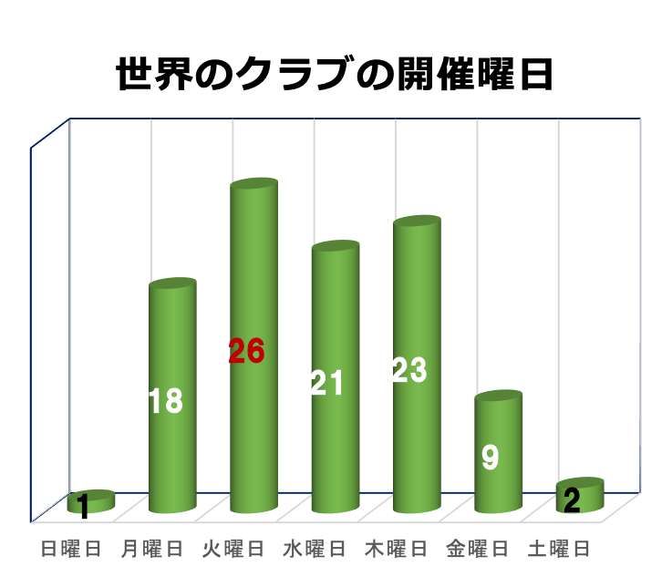
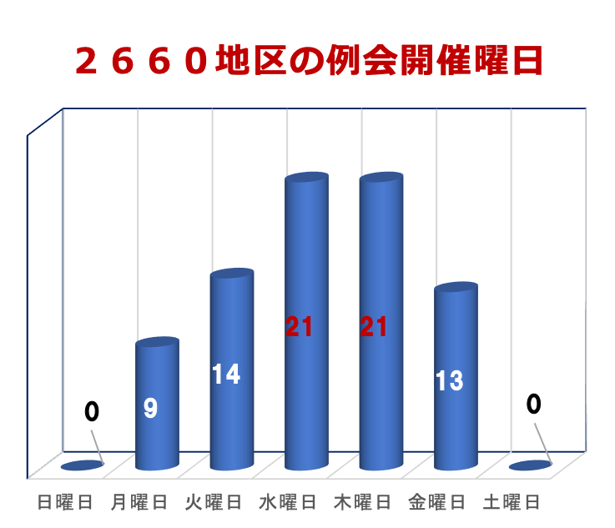
例会 開催曜日

Slide 38
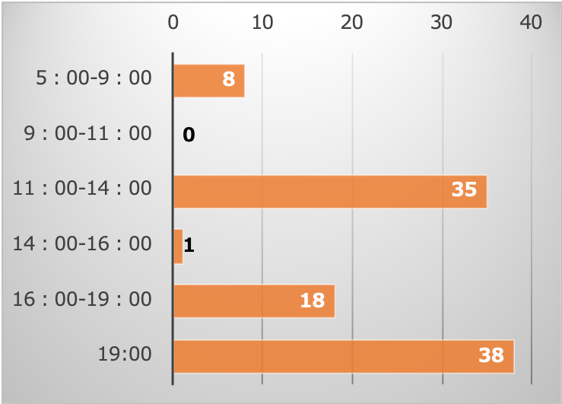
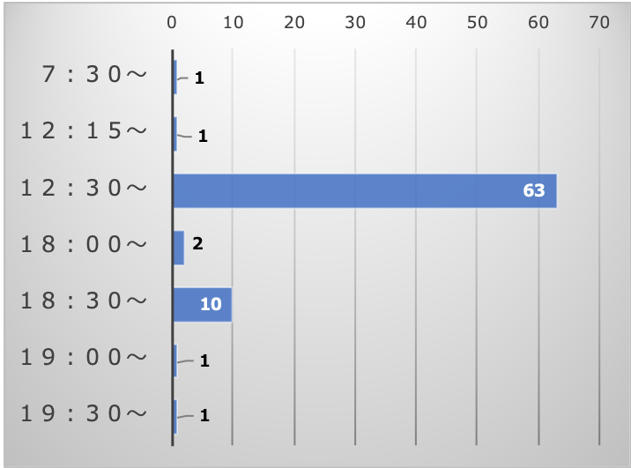
例会 開催時間
世界のクラブ例会開催時間
２６６０のクラブ例会開催時間

Slide 39


例会 メイキャップ金額 開催場所
メーキャップ料金 | クラブ数
¥1,000 | 1
¥1,500 | 1
¥2,000 | 3
¥2,500 | 2
¥3,000 | 22
¥3,500 | 4
¥4,000 | 12
¥4,300 | 1
¥4,500 | 11
¥4,600 | 2
¥4,700 | 1
¥4,800 | 3
¥4,900 | 2
開催場所 | クラブ数
ホテル | ５９ | クラブ
その他 | ２０ | クラブ
回答クラブ数 ６５クラブ

Slide 40


素晴らしい例会をする為の
副会長
プログラム委員長、
幹事
SAA
の役割の重要性
40

Slide 41
ご静聴ありがとうございました

